Slide 1


Changing the Practice of Medicine

Slide 2
J
N
AMA和JAMA
出版社
出版物
种类
内容
特色
JAMA数据库
JAMA数据库使用指南

Slide 3
1
AMA和JAMA

Slide 4

出版社
美国医学会（American Medical Association，简称AMA）
拥有会员30 多万名
世界三大医学会之一
目标：促进医疗艺术、科学的发展，改善公共健康
创建于1847 年
Notes:
AMA美国医学会是世界上三大医学会之一，创建于1847年，拥有会员30多万名，在医学领域拥有很高的地位，美国医学会始终致力于促进医疗艺术、科学的发展和更好的改善公共健康。美国医学会杂志是医学领域的权威期刊

Slide 5
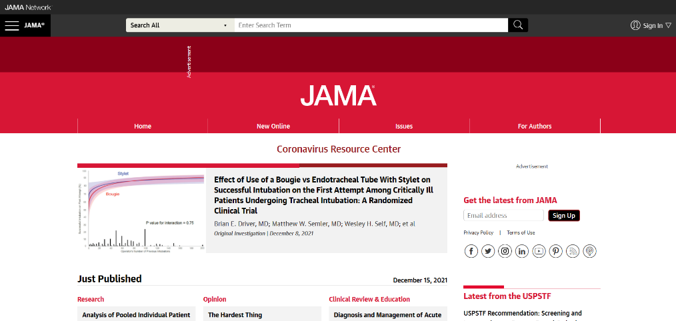
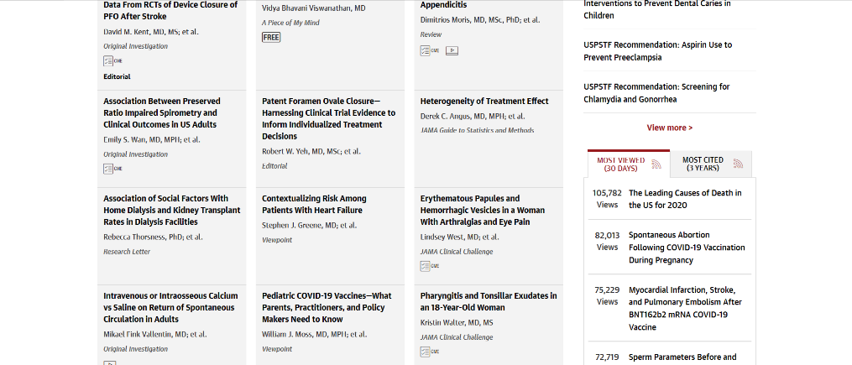
JAMA
创刊年：1883
2023年 IF: 120.7
访问量：5000+万次访问次数
发行量：27+万纸本用户
出版内容：世界上发行范围最广的综合性医学杂志。主要刊载临床及实验研究论文，还包括编者述评、读者来信等文章，除主要关注临床医学外，还涉及卫生保健、政治、哲学、伦理、经济、历史等非临床信息。此外，期刊注重教育职能，设有CME栏目，向临床医师提供基础医学与临床医学方面的继续教育服务。
Notes:
JAMA主刊

Slide 6
出版物
涵盖学科：综合医学，内科学，肿瘤领域，心血管科学，外科学等医学学科。
Journal Title | 中文刊名 | 影响因子
JAMA | 《美国医学会志》 | 120.7
JAMA Dermatology | 《皮肤病学纪要》 | 10.9
JAMA Psychiatry | 《精神病学纪要》 | 25.8
JAMA Internal Medicine | 《内科学纪要》 | 39
JAMA Neurology | 《神经病学纪要》 | 29
JAMA Ophthalmology | 《眼科学纪要》 | 8.1
JAMA Otolaryngology-Head & Neck Surgery | 《耳鼻喉科学文献集：头和颈 外科学》 | 7.8
JAMA Pediatrics | 《儿科学与青少年疾病文献集》 | 26.1
JAMA Surgery | 《外科学纪要》 | 16.9
JAMA Cardiology | 《心脏病学纪要》 | 24
JAMA Oncology | 《肿瘤学纪要》 | 28.4
以上数据均来自2023年JCR报道

Slide 7
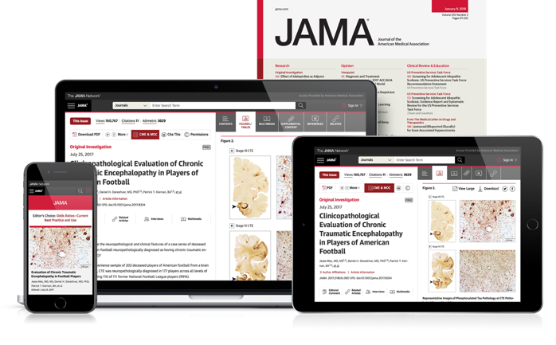
What is the JAMA Network?
“JAMA Network unites 12 journals linked by their commitment to the same high standards of publication, medical and scientific excellence, pursuit and development of outstanding content, and the use of technology to present that content in novel and creative formats.”
– Howard Bauchner, MD, Editor-in-Chief, JAMA

Slide 8
The JAMA Network
2012年2月：AMA在线数据库更名为：The JAMA Network
2012年5月：新平台上线：jamanetwork.com
2013年3月：APP上线: The JAMA Network Reader
2013年7月：期刊改版：JAMA Network journals
2013年12月：CME部分增加离线访问功能
2015年2月：JAMA Oncology创刊
2016年2月：JAMA Cardiology创刊
2018年5月：JAMA Network Open创刊
Notes:
JAMA 创办于1883年，历史悠久，已有一百多年了，但是在2012年才建立JAMA Network， 才可以在网上浏览JAMA系列期刊。JAMA出版社非常注重用户体验，2012年到现在JAMA Nerwork也在不断的更新网站功能，改善网页相应速度，做不同终端的适配。2013年JAMA也推出了APP来满足用户对移动终端的需求。到2015年和2016年还推出了两本新的期刊，2018年又推出了一本开放获取期刊。

Slide 9
2
JAMA数据库

Slide 10
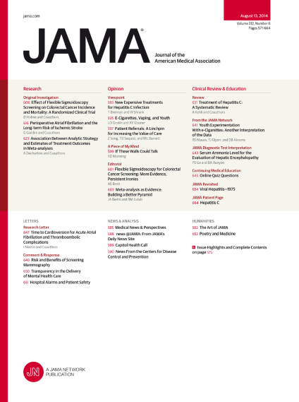
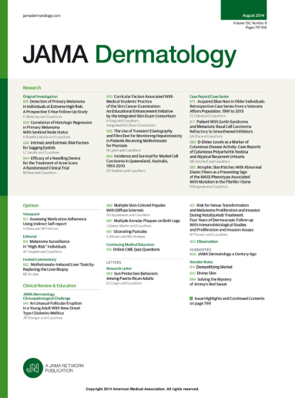
文章类型
Research
  Original Investigations
  Case Reports
Opinion
  Viewpoint
  Editorial
  Commentary
Clinical Review & Education
  Review Articles
  Continuing Medical Education
  Clinical Challenge
  Patient Information
Notes:
JAMA期刊的文章通常分为3个部分：研究、观点和临床综述与教育
大家可以看到，期刊的封面内容也分别对应了这三个部分
数据库的多种类文章也使得在线内容的整合效率更高，例如，如果有人搜索一个广泛主题的患者信息，他将从多个期刊获取相关结果。

Slide 11
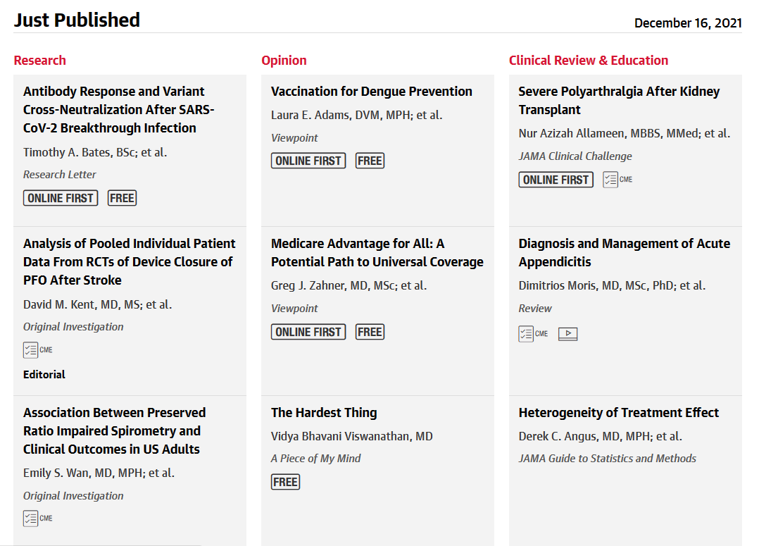
内容阅读
文章类型
是否开放
文章包含多媒体
文章包含CME测试
Notes:
图片是网站直接截取的，每天都是新内容，作者下方会提示文章类型，框出来的是网络首发及是不是开放。

Slide 12
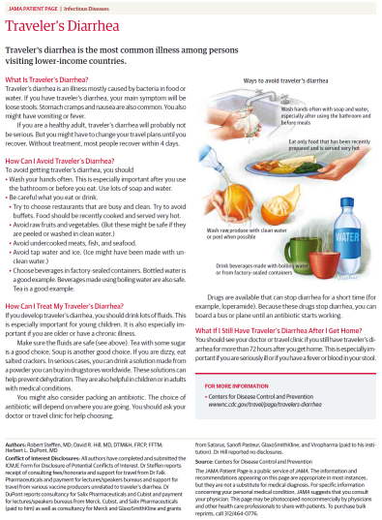
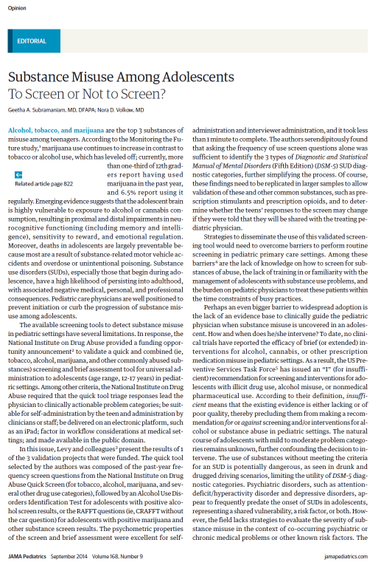
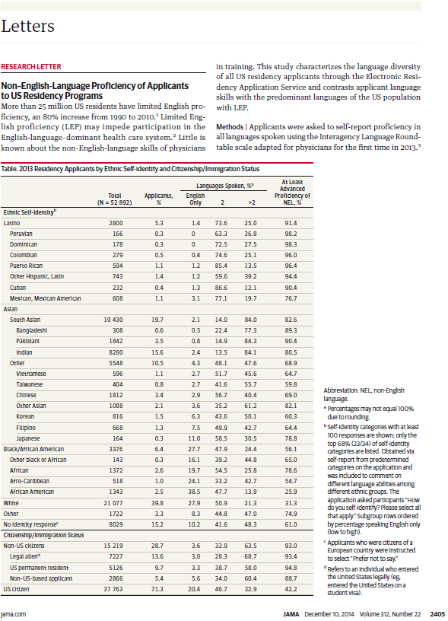
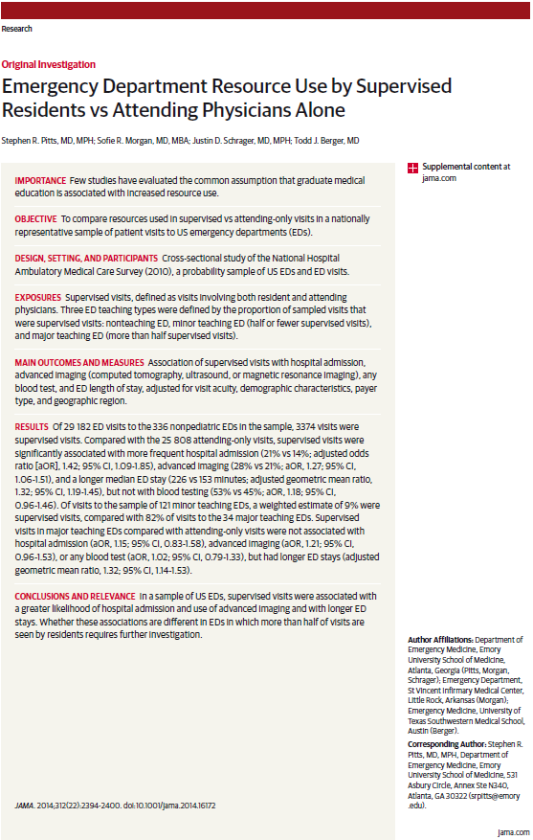
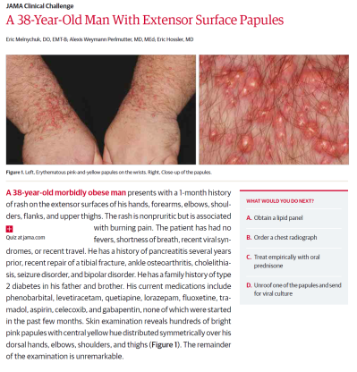
内容阅读
Clinical trials
Meta-analyses
Epidemiological studies
Review articles
New article types aimed at busy clinicians
Viewpoints
Dueling Viewpoints
Editorial

Slide 13
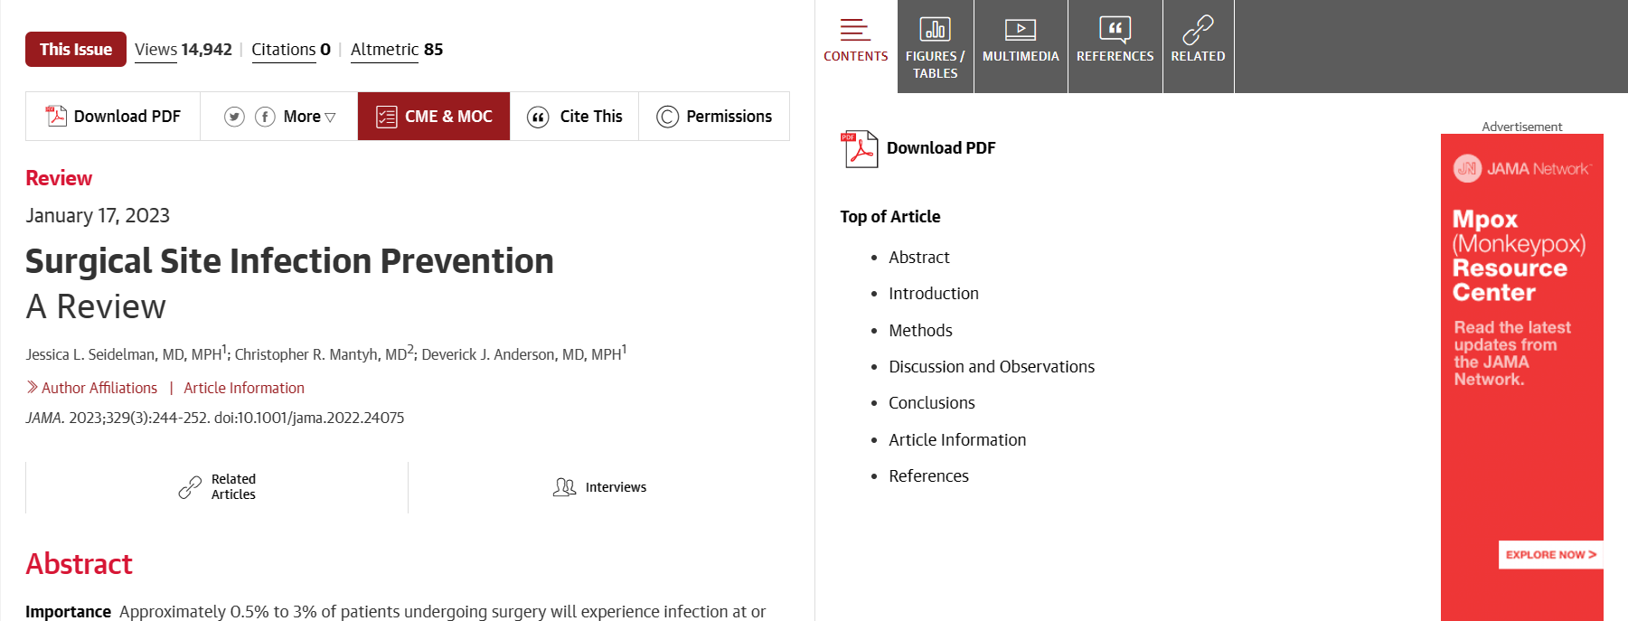
数据库特色-分屏操作
文章目录
Notes:
JN上有个很棒的设计，就是分屏操作。右侧区域的文字都可以带点击跳转，左侧就是跳转结果，比如这个页面我点击了results，左侧就会跳转至结果部分。

Slide 14
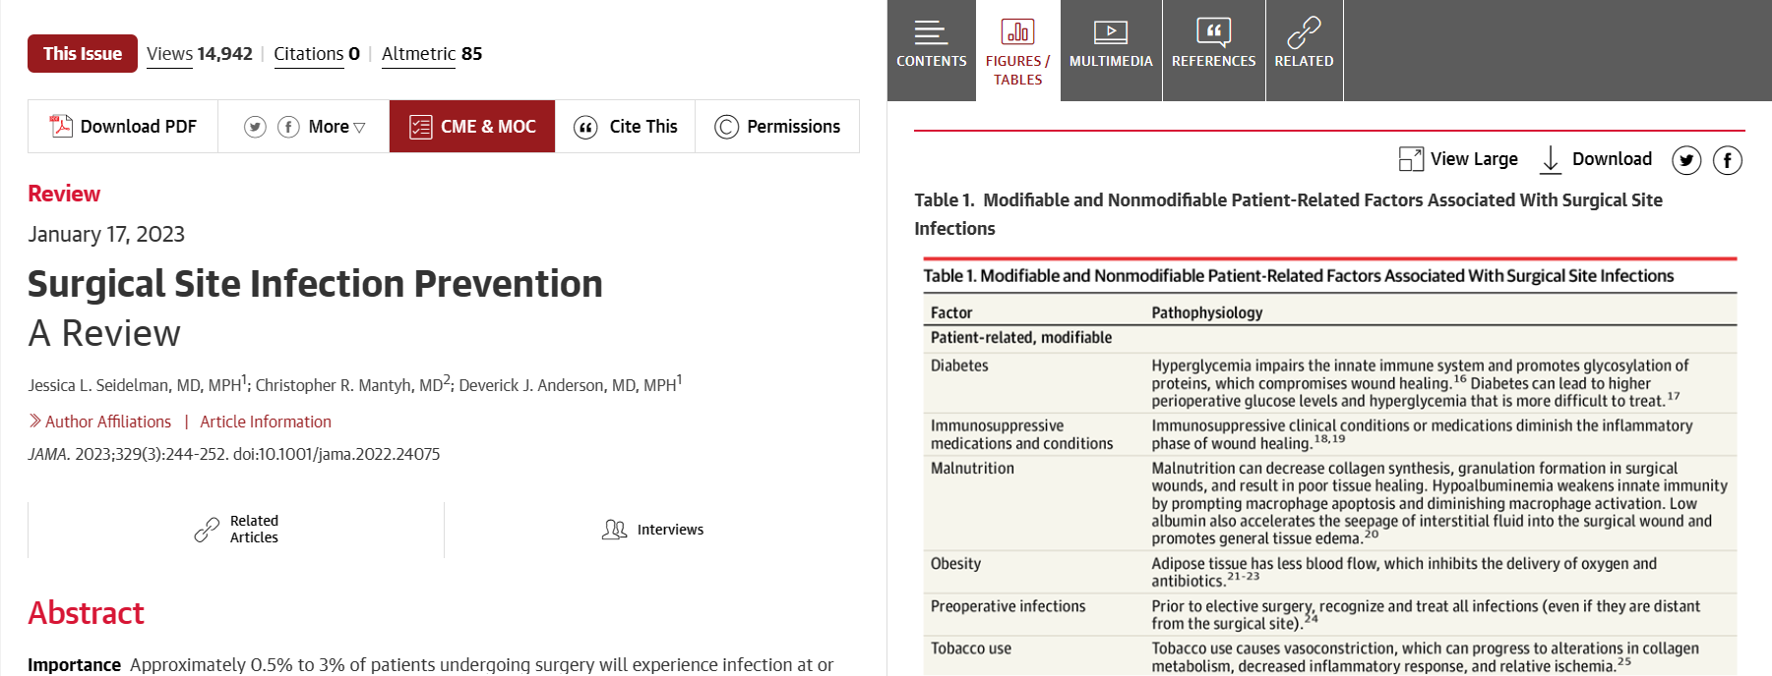
数据库特色-分屏操作
图表合集
Notes:
JN上有个很棒的设计，就是分屏操作。右侧区域的文字都可以带点击跳转，左侧就是跳转结果，比如这个页面我点击了results，左侧就会跳转至结果部分。

Slide 15
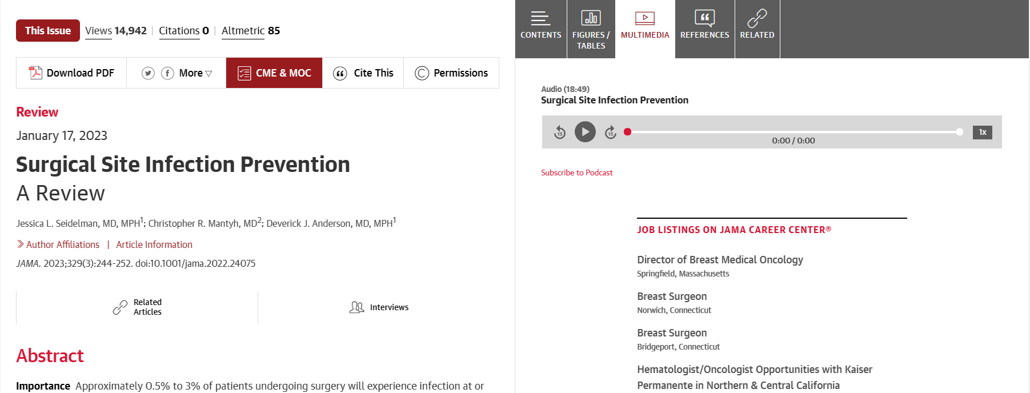
Videos
interactives
Teleconferences
Author interviews
the Editor’s Audio summaries
数据库特色-分屏操作
多媒体
Notes:
JN上有个很棒的设计，就是分屏操作。右侧区域的文字都可以带点击跳转，左侧就是跳转结果，比如这个页面我点击了results，左侧就会跳转至结果部分。

Slide 16
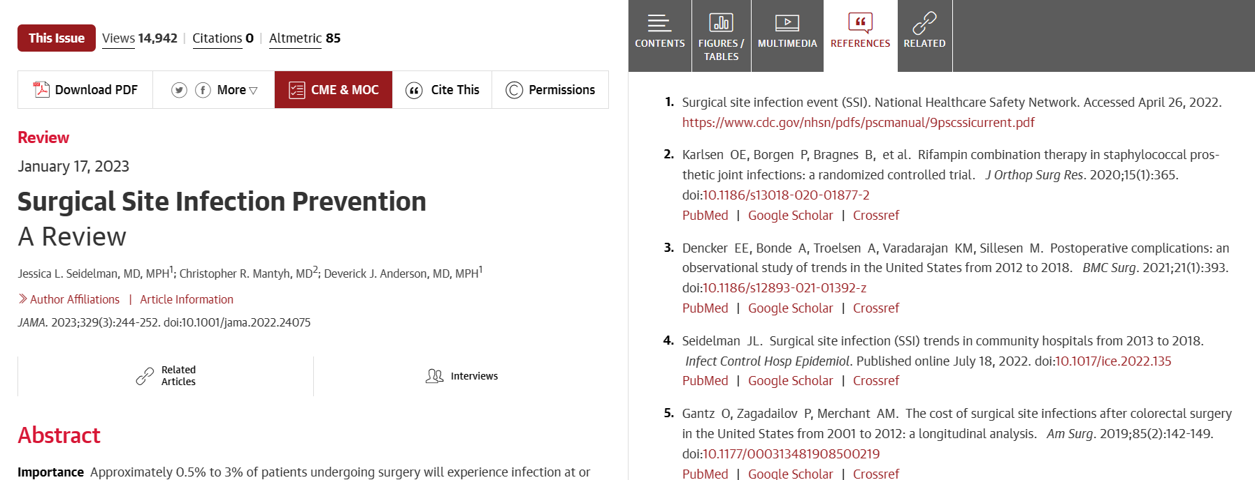
数据库特色-分屏操作
参考文献
Notes:
多媒体资源包含: 视频，交互式媒体，电话会议，主编语音总结等。播放期间依旧可以进行其他操作。

Slide 17
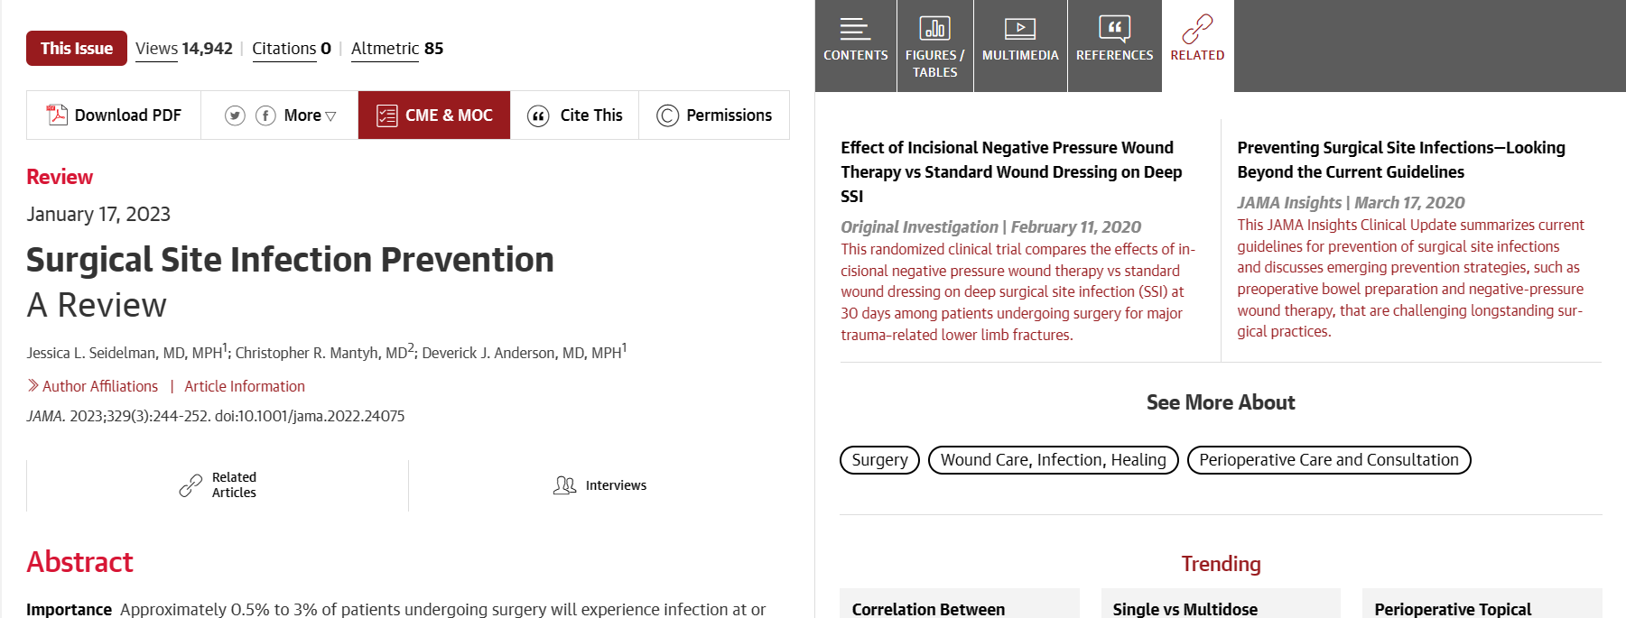
数据库特色-分屏操作
相关推荐
Notes:
多媒体资源包含: 视频，交互式媒体，电话会议，主编语音总结等。播放期间依旧可以进行其他操作。

Slide 18

数据库特色-远程访问
书签功能
Email提醒
离线阅读
适用于所有设备: 手机，平板电脑，台式机
订购用户在IP范围内注册个人账号，在IP范围外登录个人账号即可实现远程访问的功能。
Notes:
每90天要在学校登录一次。

Slide 19
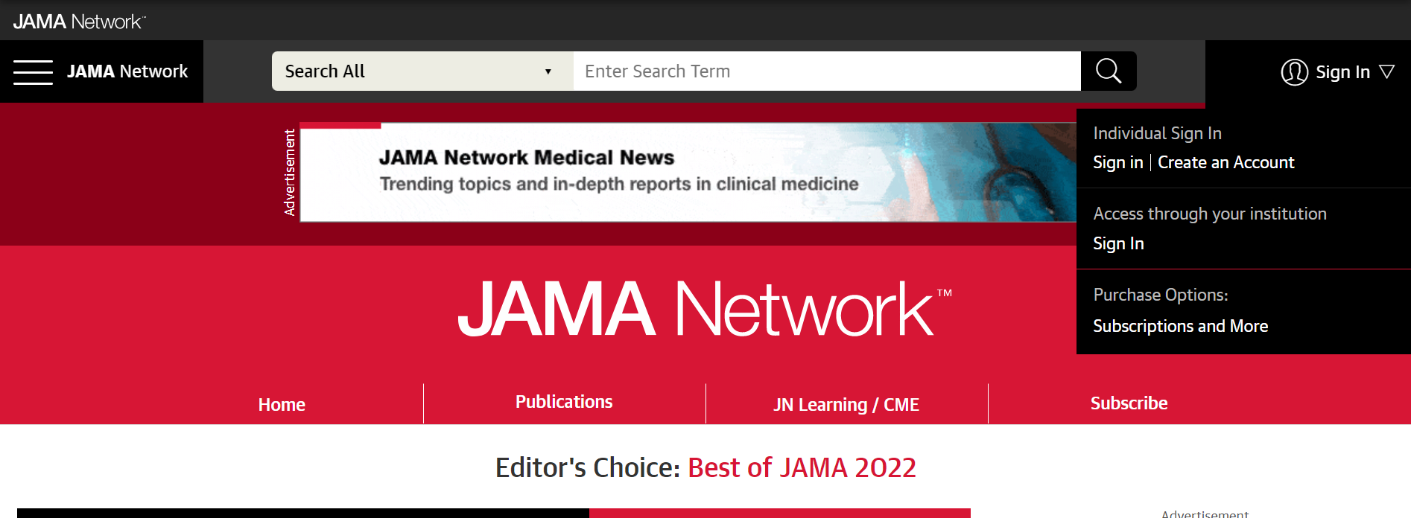
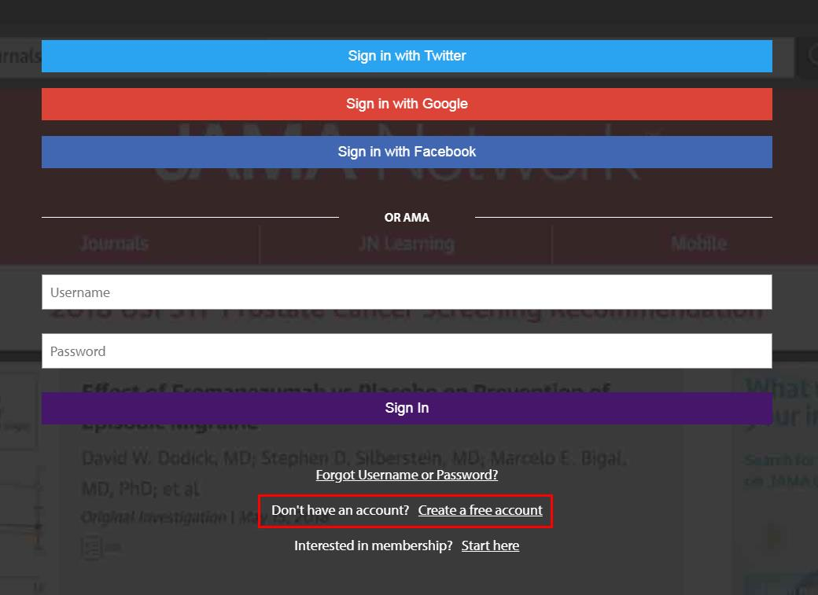
数据库特色-远程访问
1.登录或注册账号
注意：请在学校IP范围内进行操作

Slide 20
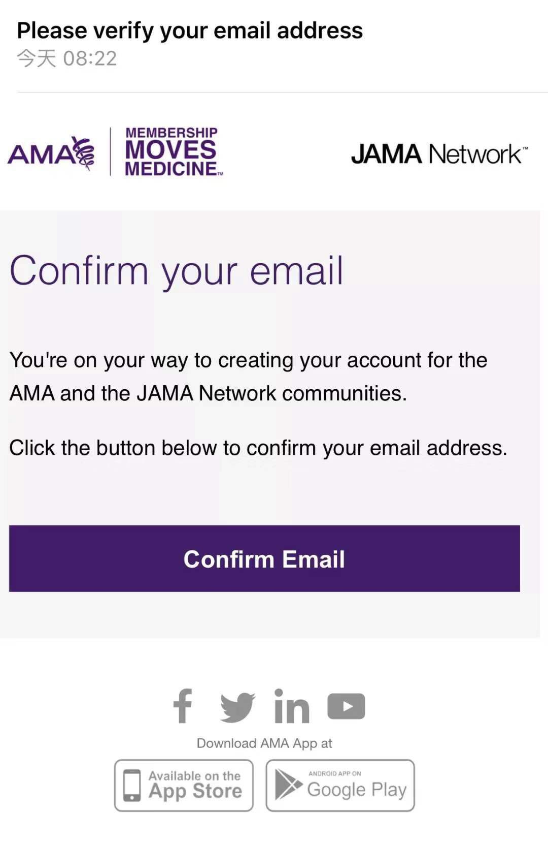
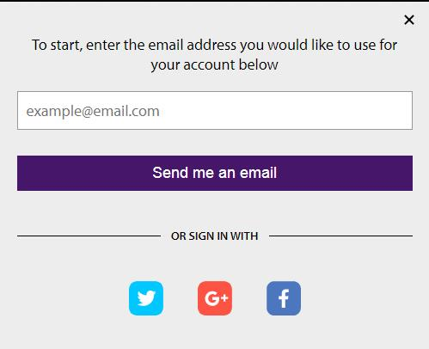
数据库特色-远程访问
2.填写邮箱地址
3.登录邮箱确定邮件

Slide 21
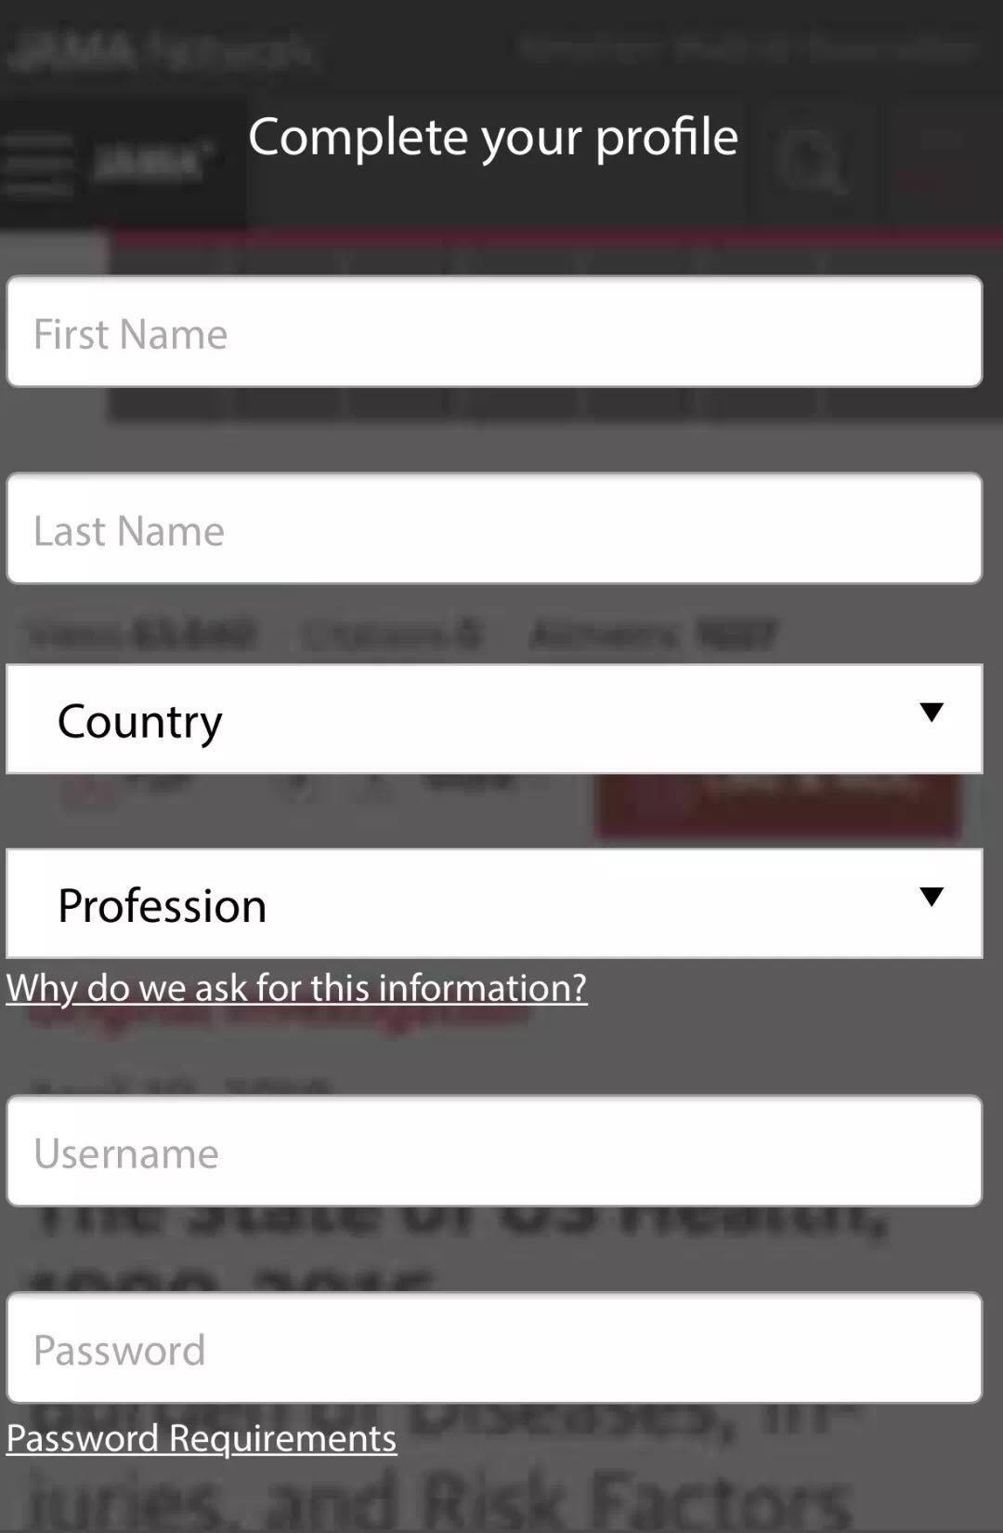
数据库特色-远程访问
4.填写个人信息
账号密码务必记牢
完成注册后重新登录，该账号即可进行远程访问，无论在家还是出差，从任一端口登录账号即可。

Slide 22
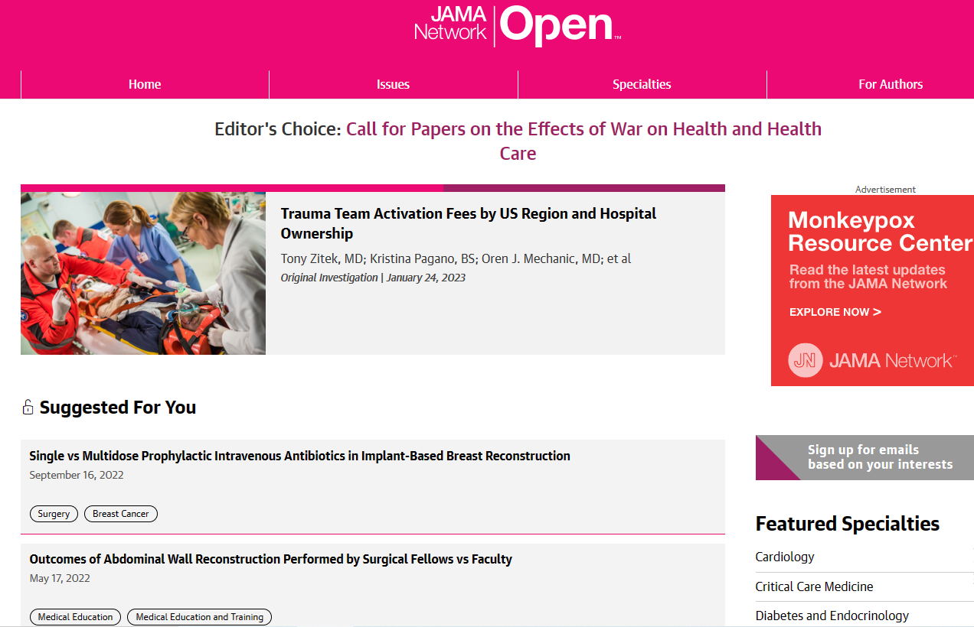
数据库特色-OA期刊
JAMA 2018年推出
是一本经过同行评审的高质量期刊。
每周五在网上发布。
涵盖了医学和临床医学、医疗卫生保健、医疗技术创新、卫生政策等全部与医学相关的领域。
Notes:
JAMA NetWork Open 秉持了JAMA 一贯的出版原则，

Slide 23
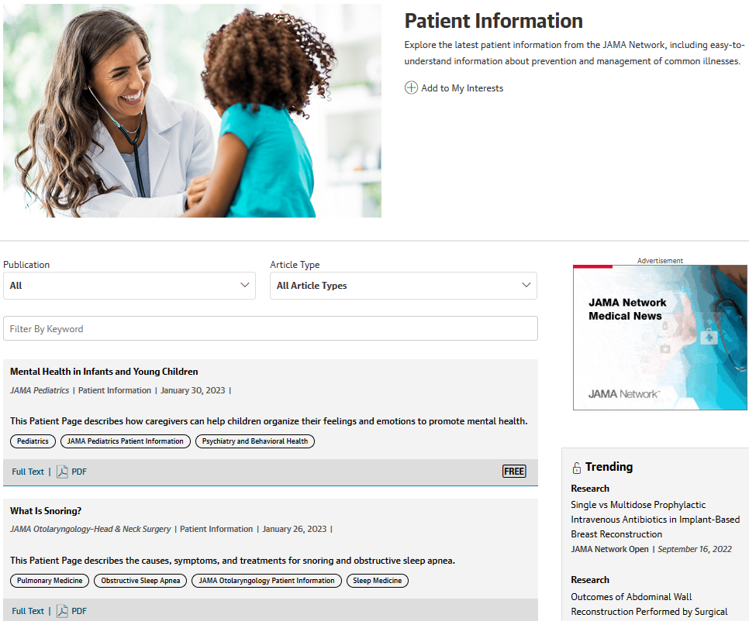
数据库特色-Patient Page
主题解释
医患交流工具
简明语言
原创文章
Notes:
患者页面是用简明的语言来对疾病和健康相关的主题进行解释，是病患教育方面的文章
语言通俗易懂，帮助患者理解。该内容供用户免费访问。

Slide 24
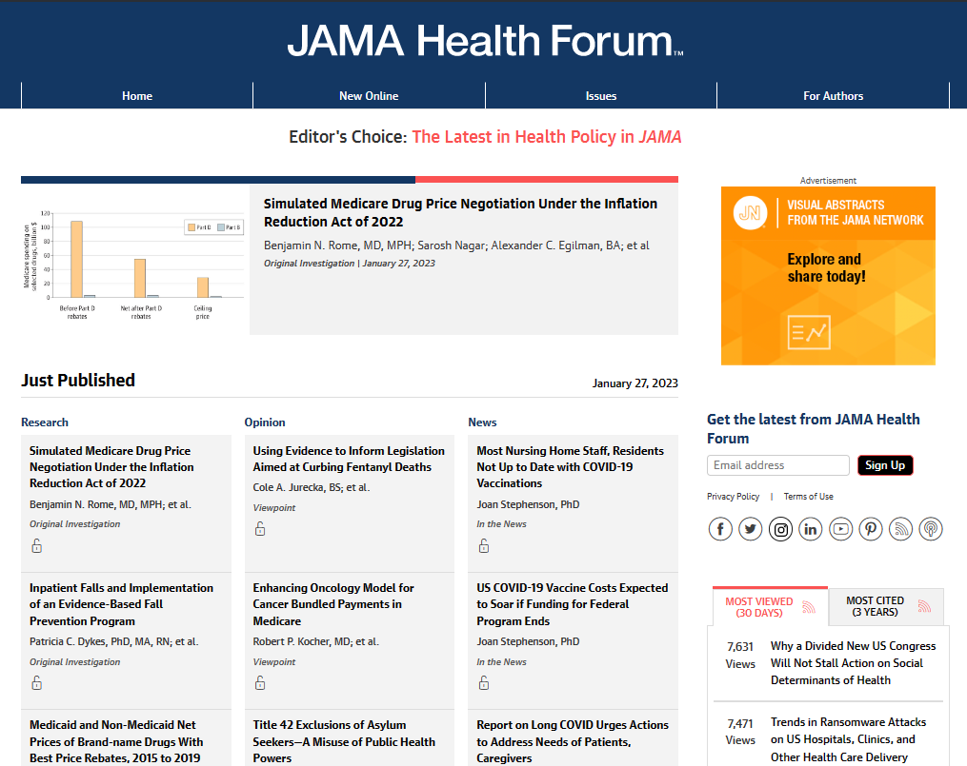
数据库特色-Health Forum
在线论坛
解决影响医学和卫生保健的卫生政策和健康策略问题
卫生经济学家、卫生政策专家和法律学者带领
对卫生政策与政治、经
济学和法律等的交叉见解
Notes:
Jama健康论坛是一个在线论坛，致力于处理医疗健康政策和卫生战略问题，愿景是创建一个数字访问网站，从整个 JAMA数据库中整理卫生政策和卫生战略内容，并通报影响医药和医疗保健的关键卫生政策。

Slide 25
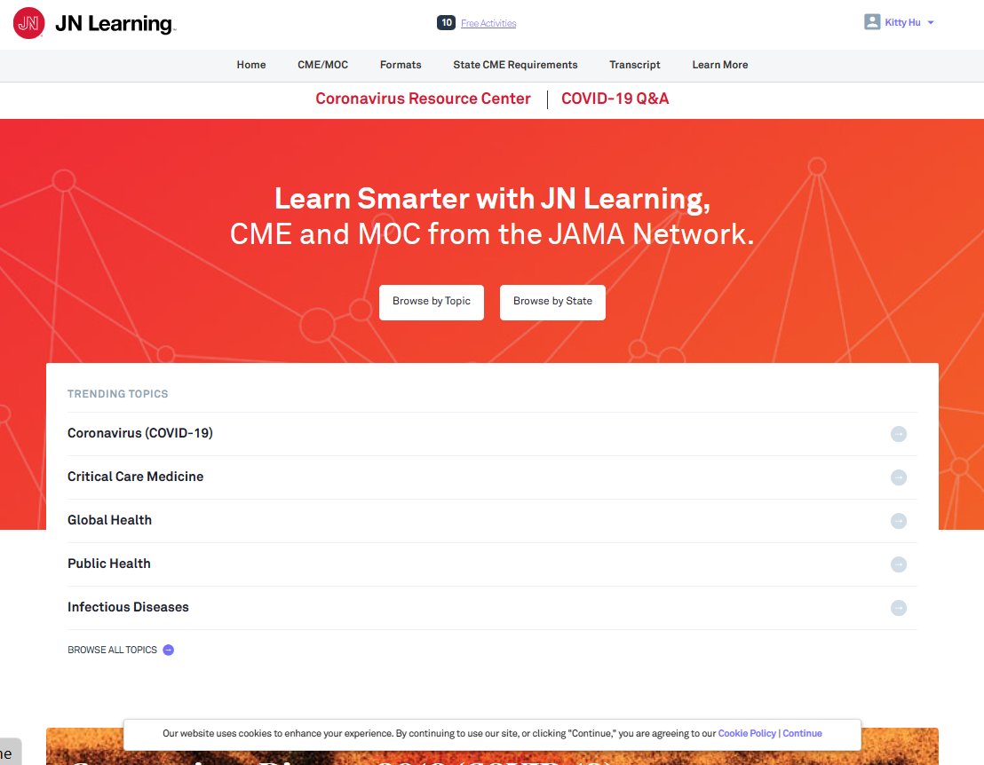
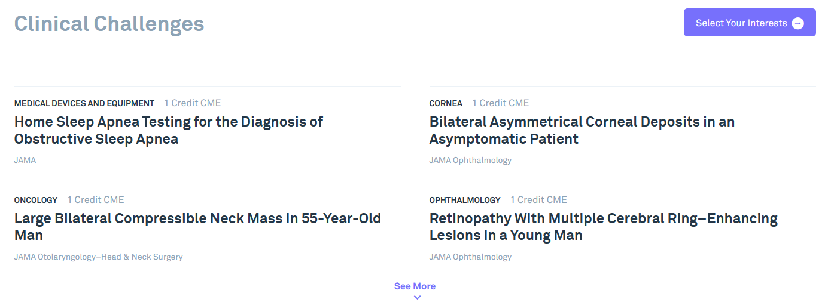
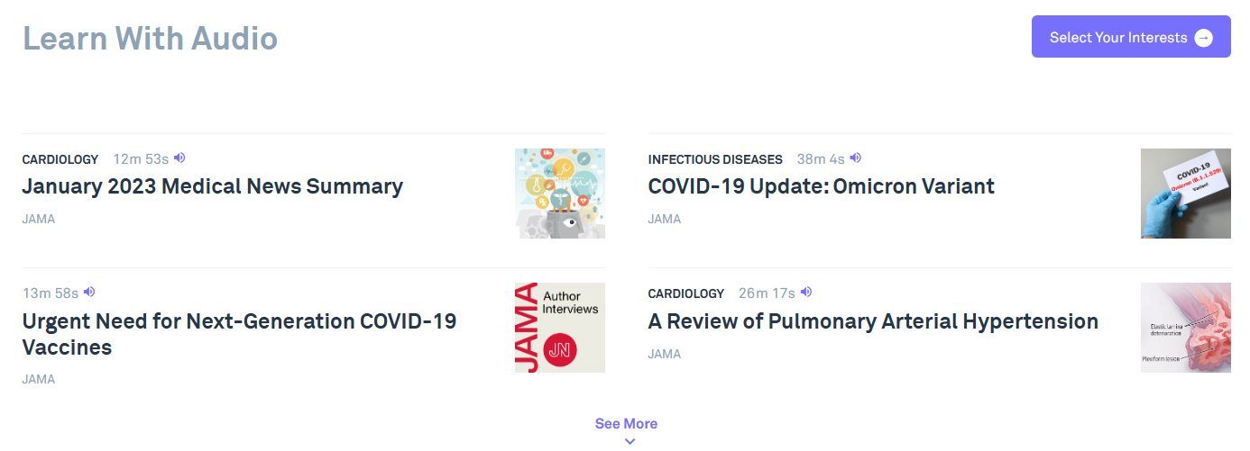
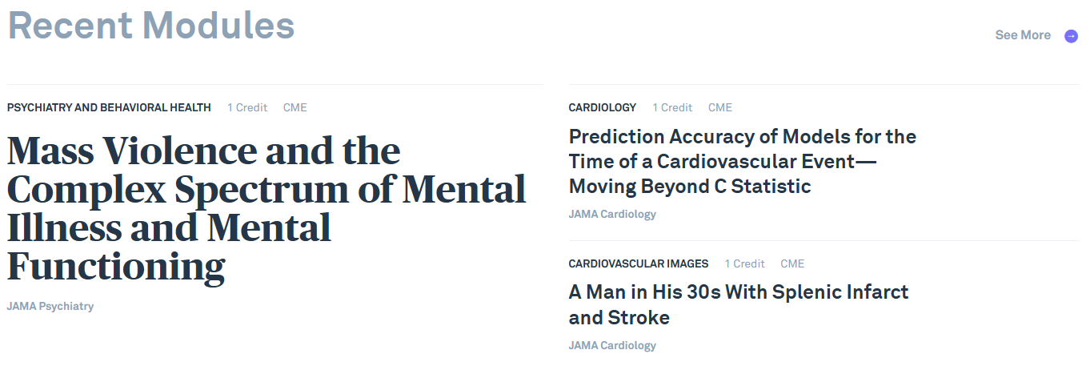
数据库特色-Clinical Challenge
真实临床案例
高清医学影像
音视频辅助学习
分数校对及有效证书
Notes:
临床挑战是给出一个具体的案例，来供医生回答和参考的，我这截取了一篇案例的摘要，说的是一名66岁男子患有双侧腕管综合征，并有6年的慢性关节疼痛和僵硬的肩膀，臀部和膝盖。据报道，他的眼睛周围偶尔有瘀伤;体格检查显示胸骨锁骨关节及肩胛周围软组织肿块增大，实验室检查显示蛋白及白蛋白水平显著。一般都会在文章的结尾提出问题，对这个案例的诊断，以及下一步的操作。

Slide 26
3
JAMA数据库使用指南

Slide 27
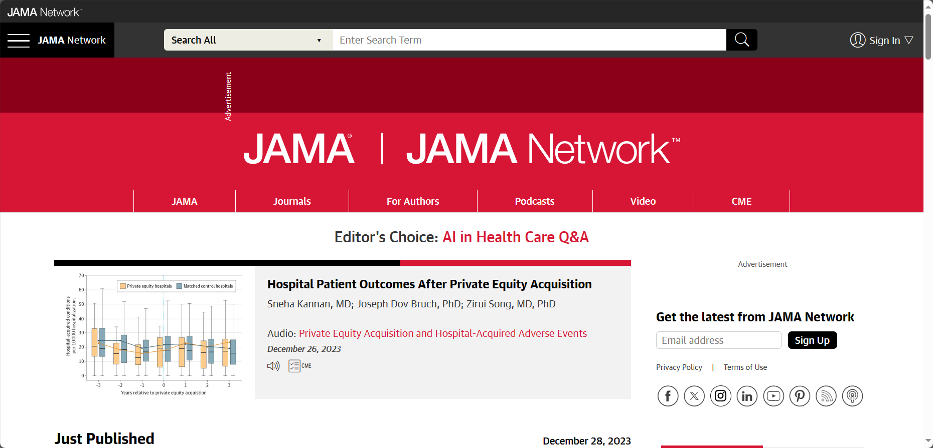
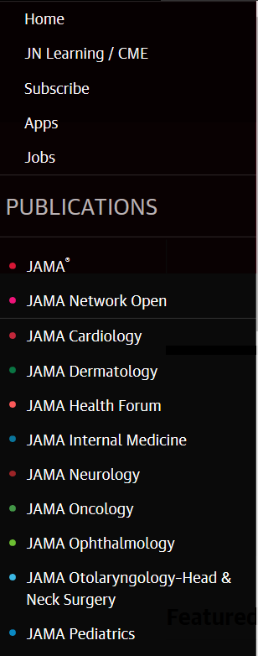

JN主页
点击“JAMA Network”
快速检索
注册登录
期刊快捷入口

Slide 28
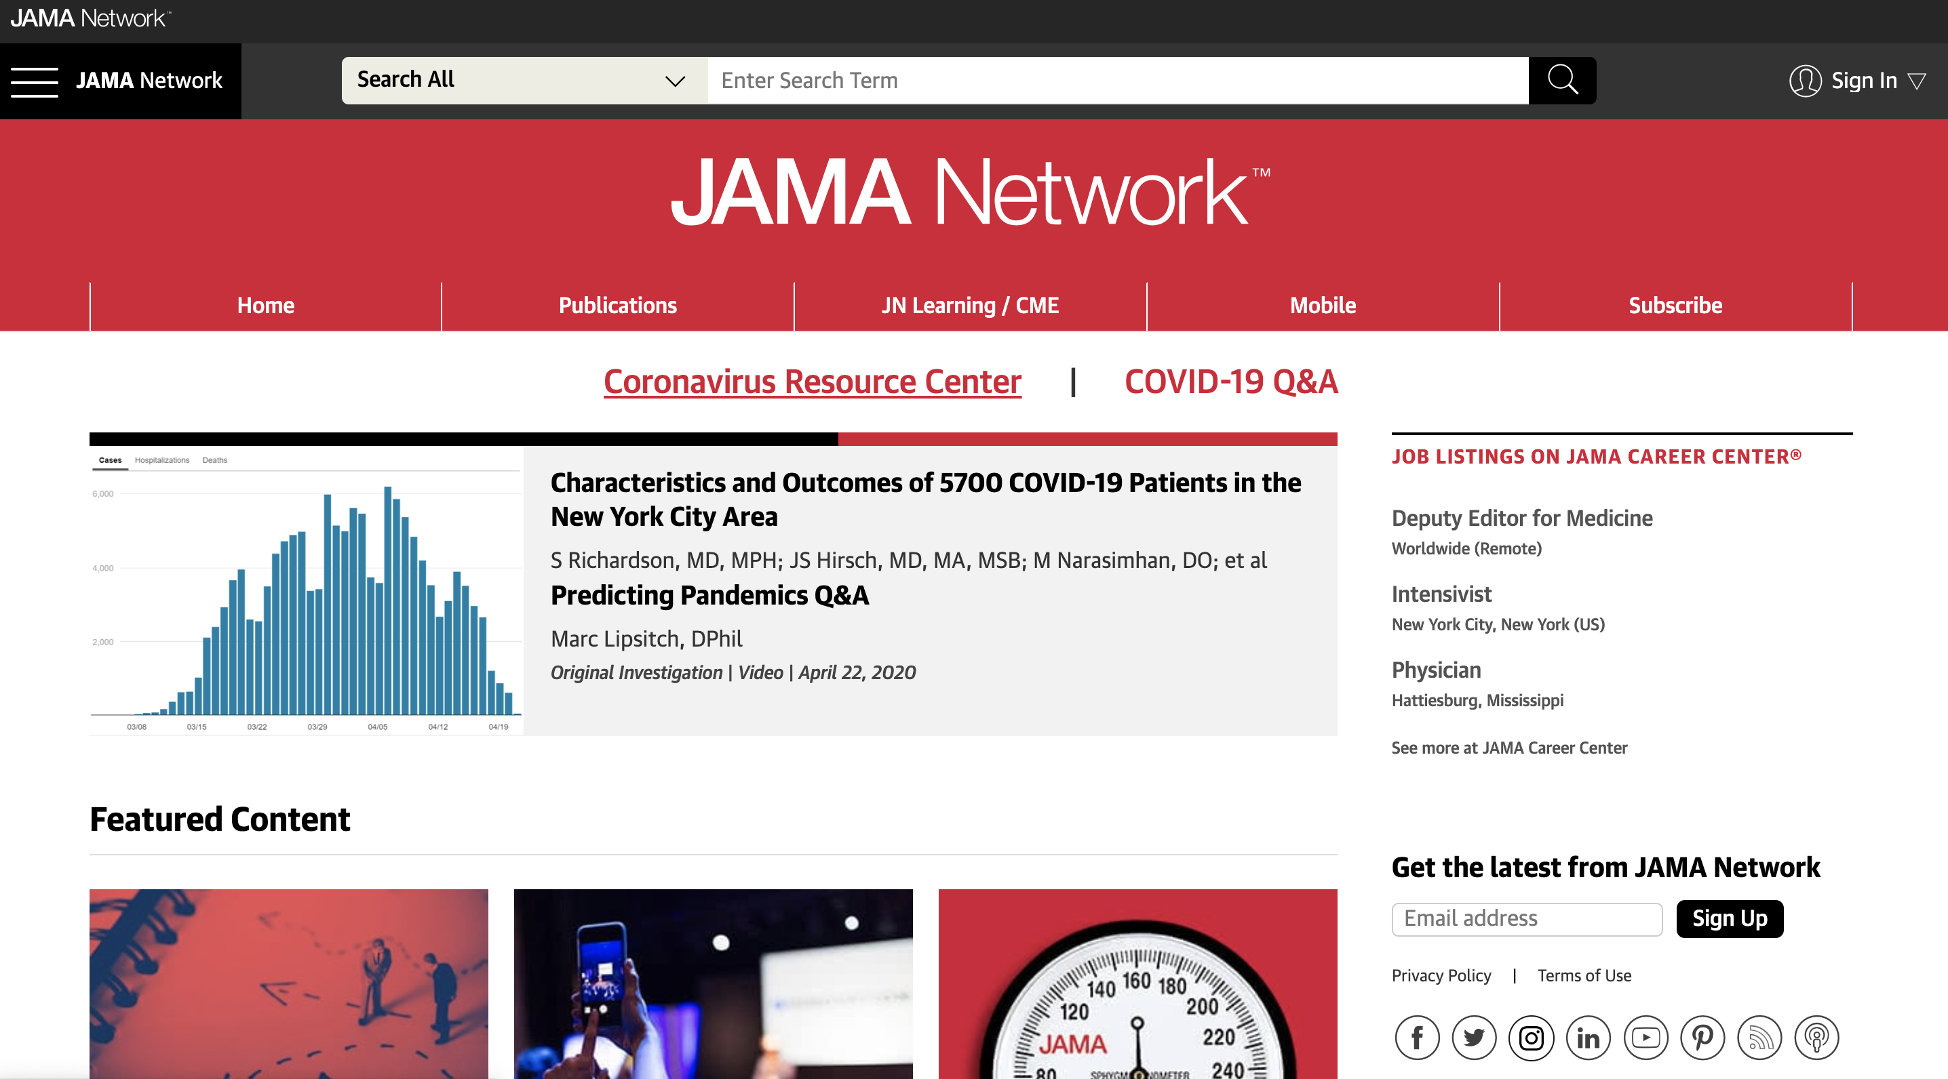
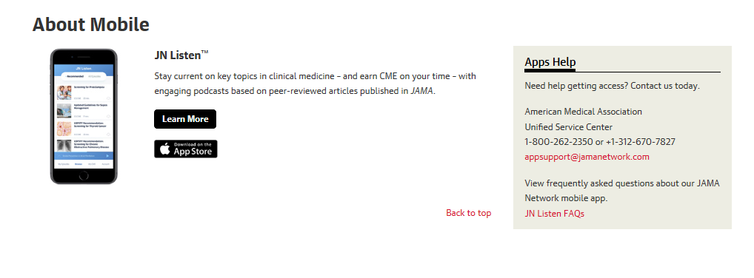
JN主页
移动端

Slide 29
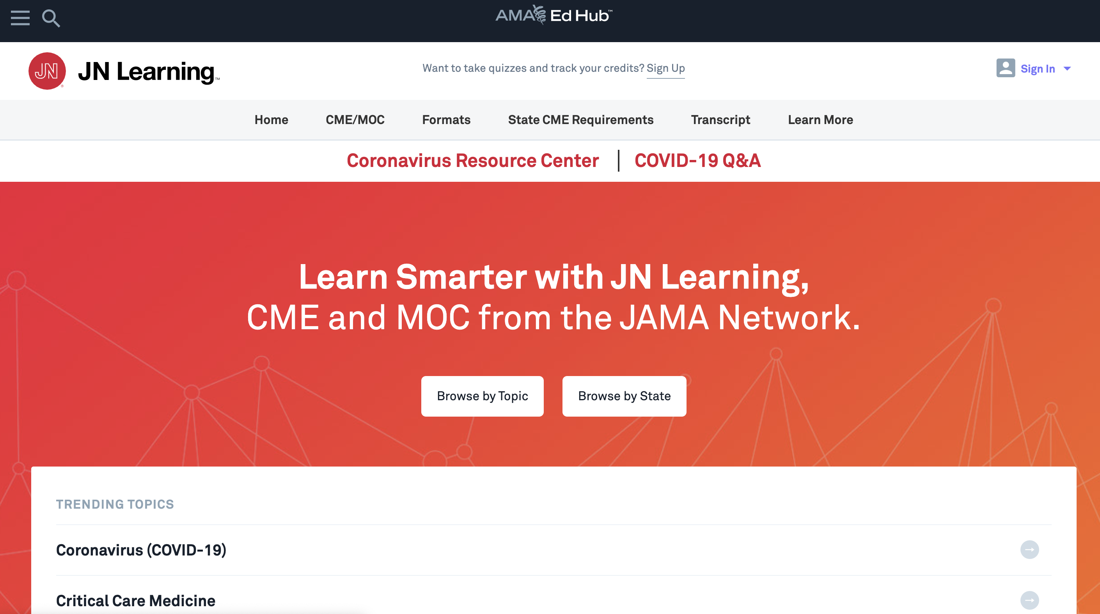
JN主页
医学继续教育版块

Slide 30
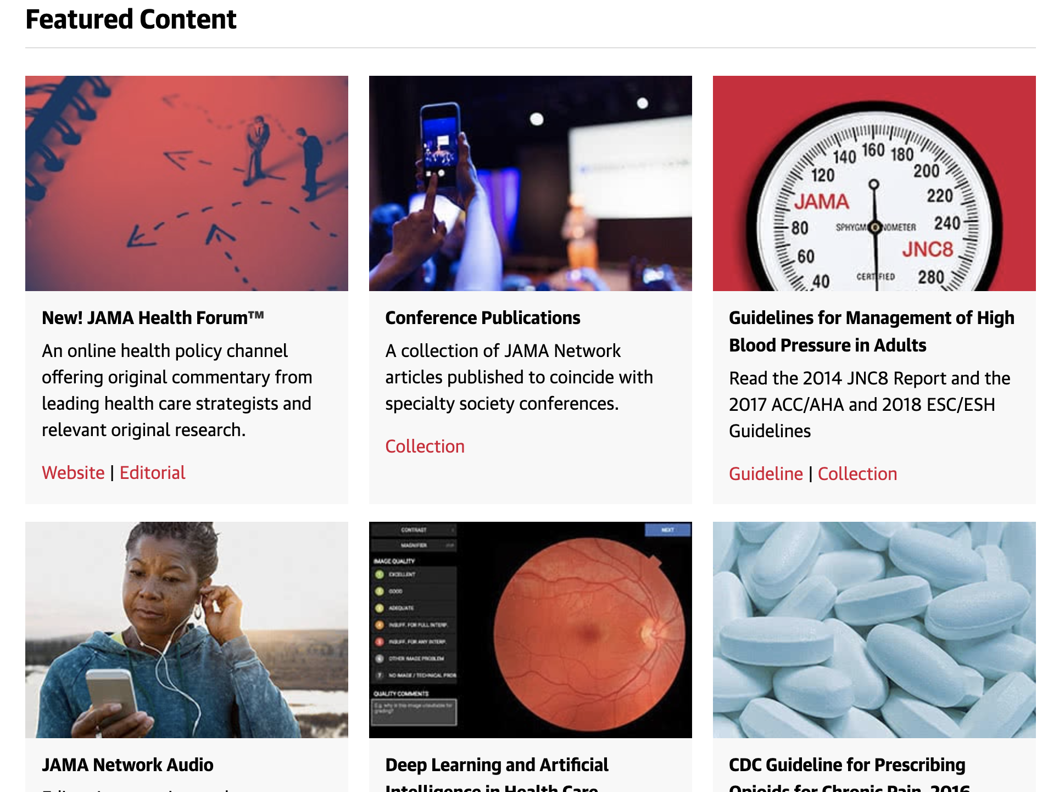
JN主页
特色内容

Slide 31
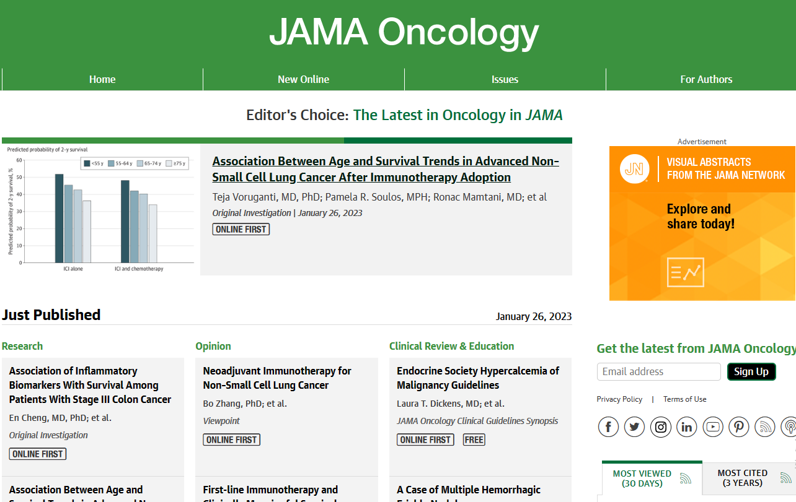
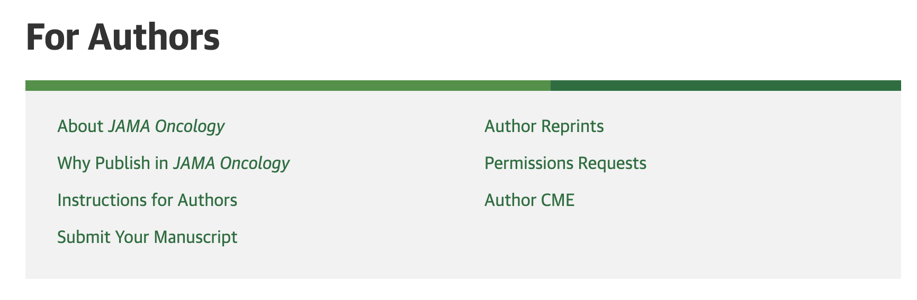
期刊主页
Original Investigation; Case Reports
Viewpoint; Editorial; Commentary
Review Articles;
Continuing Medical Education; Clinical Challenge;
Patient Information

Slide 32
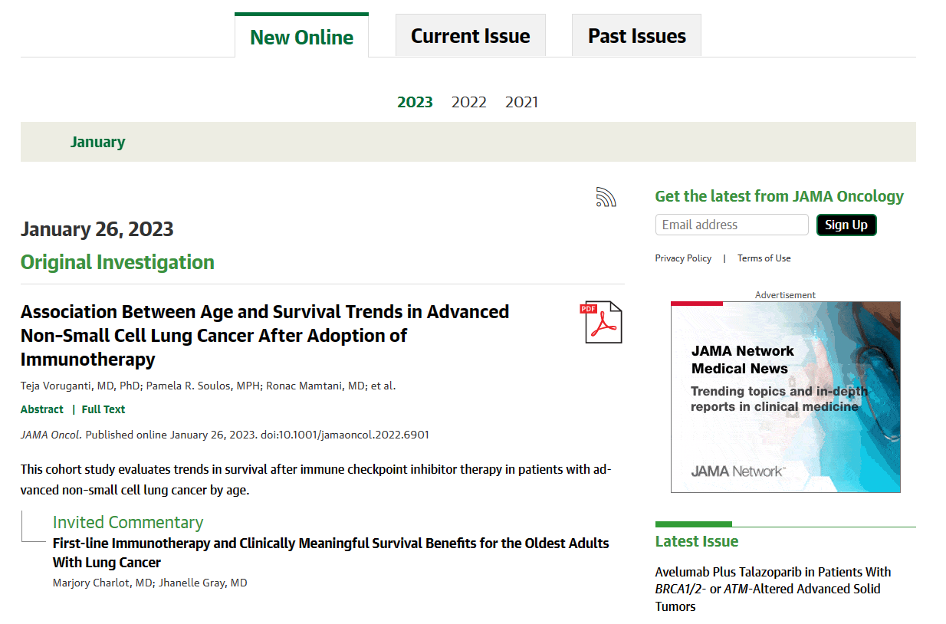
最新发表

Slide 33
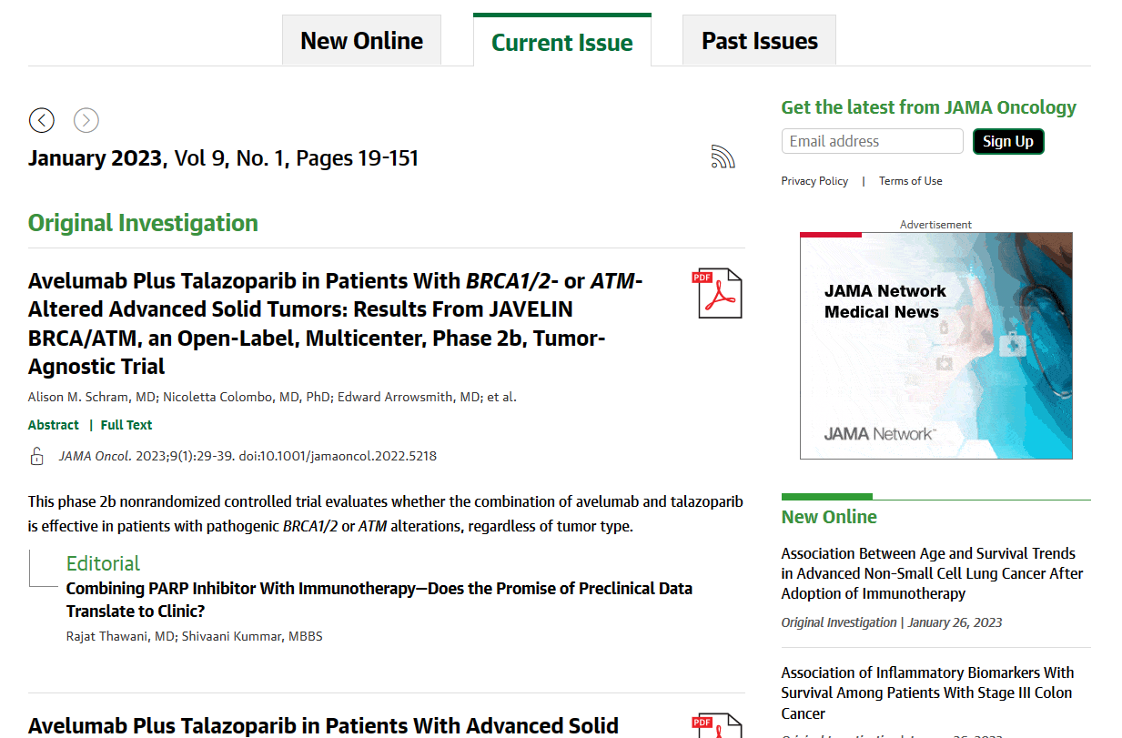
现刊目录
当前期刊卷期信息
文章类型
查看摘要或全文
PDF下载
开放获取
DOI号

Slide 34
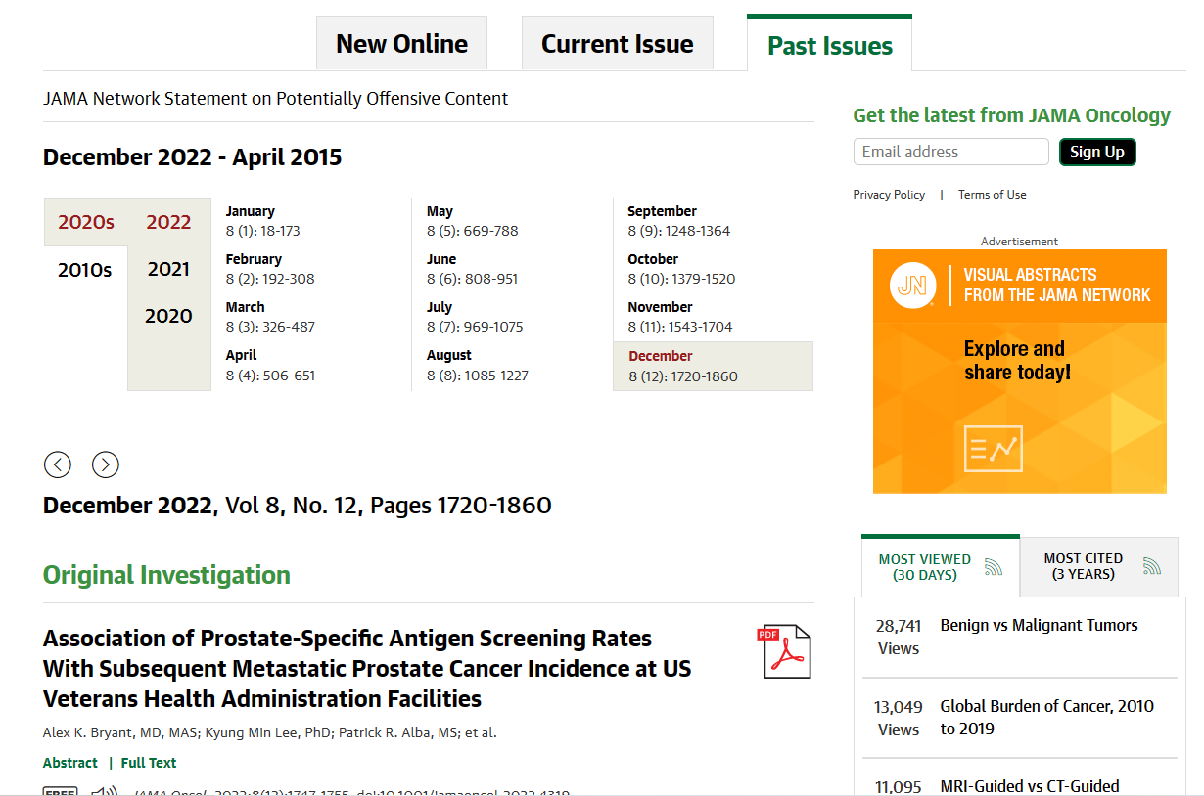
过刊合集
通过年月信息进行期刊浏览

Slide 35
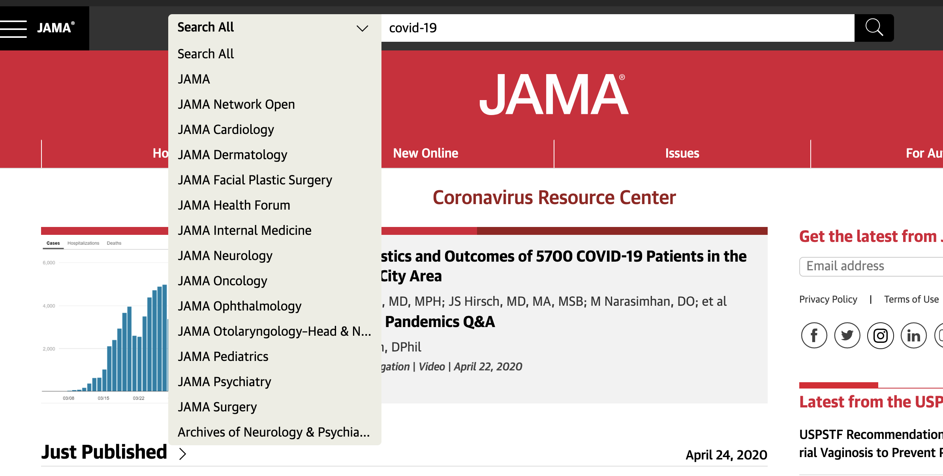
快速检索
输入关键词
选择期刊

Slide 36
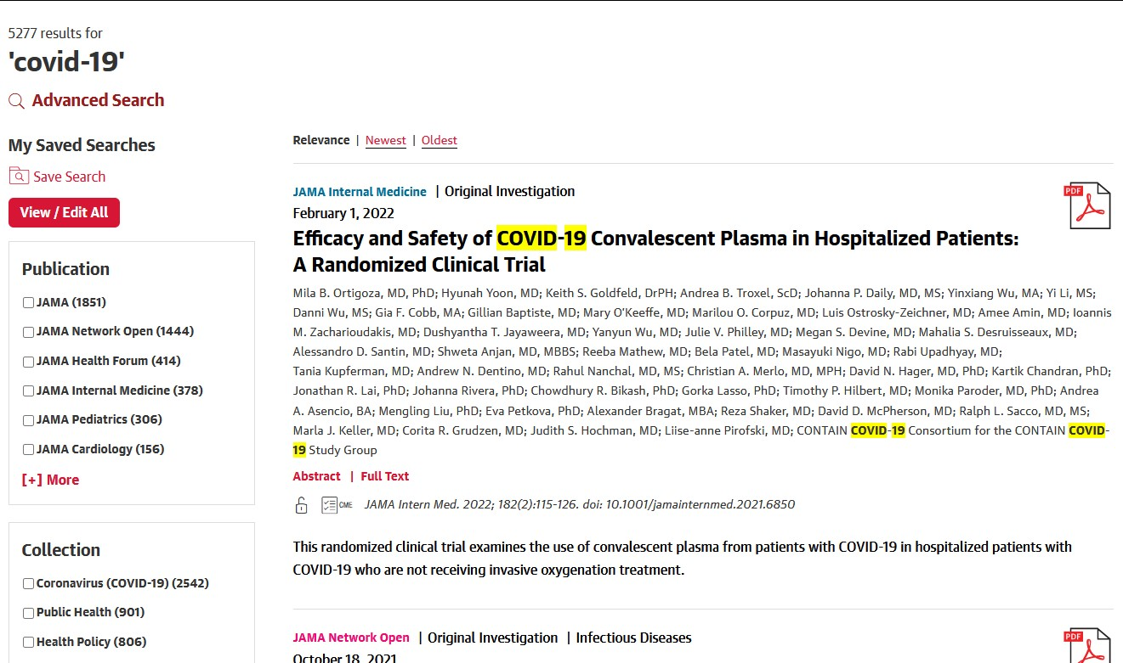
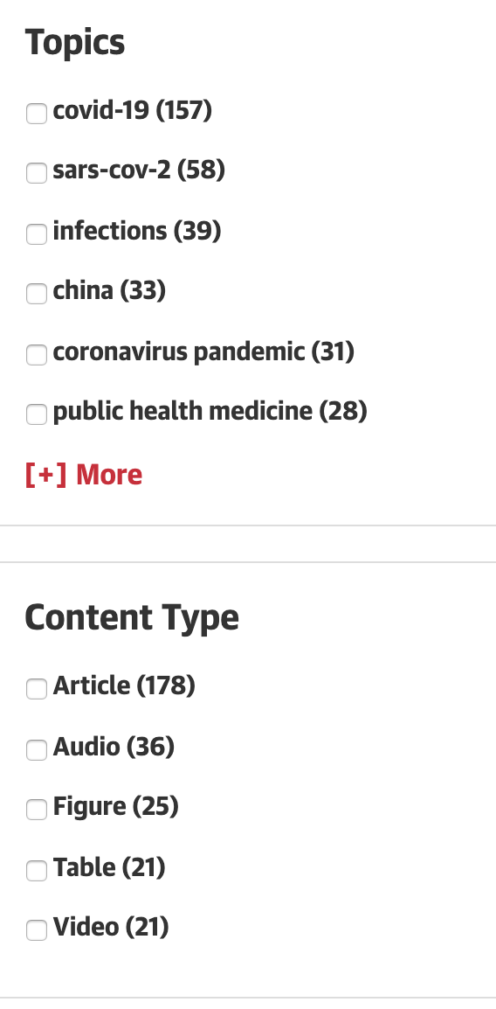
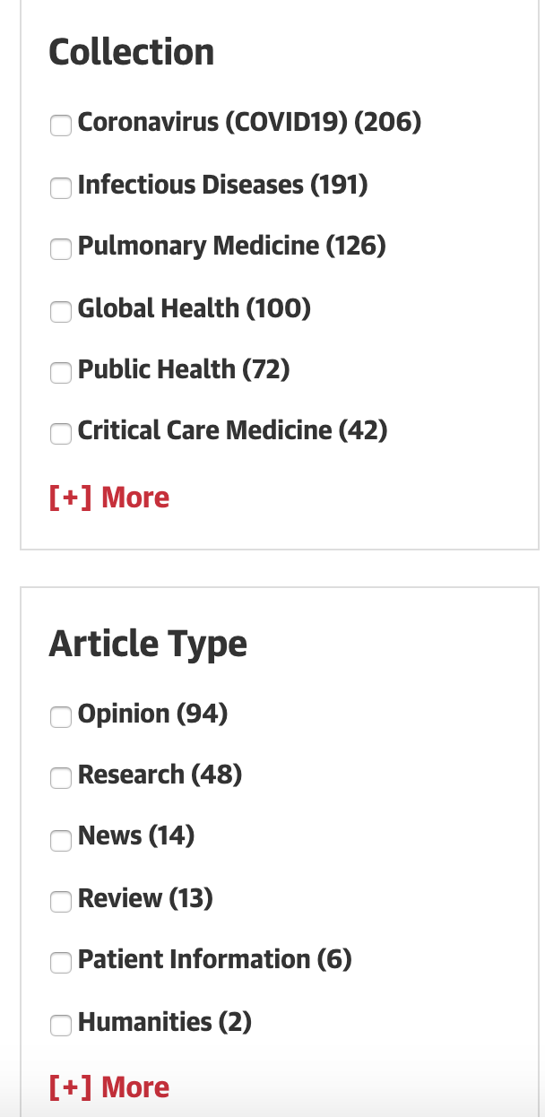
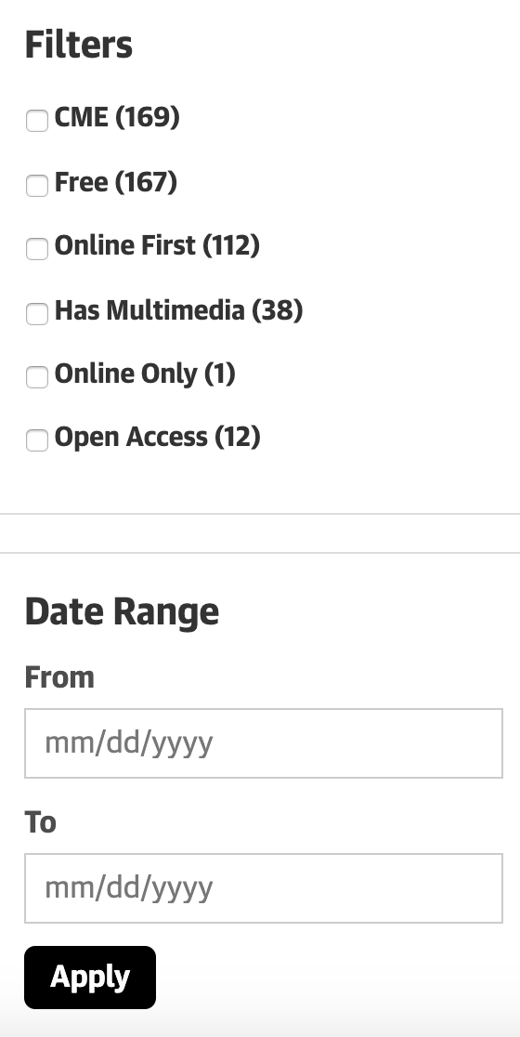
检索结果
限定检索范围

Slide 37
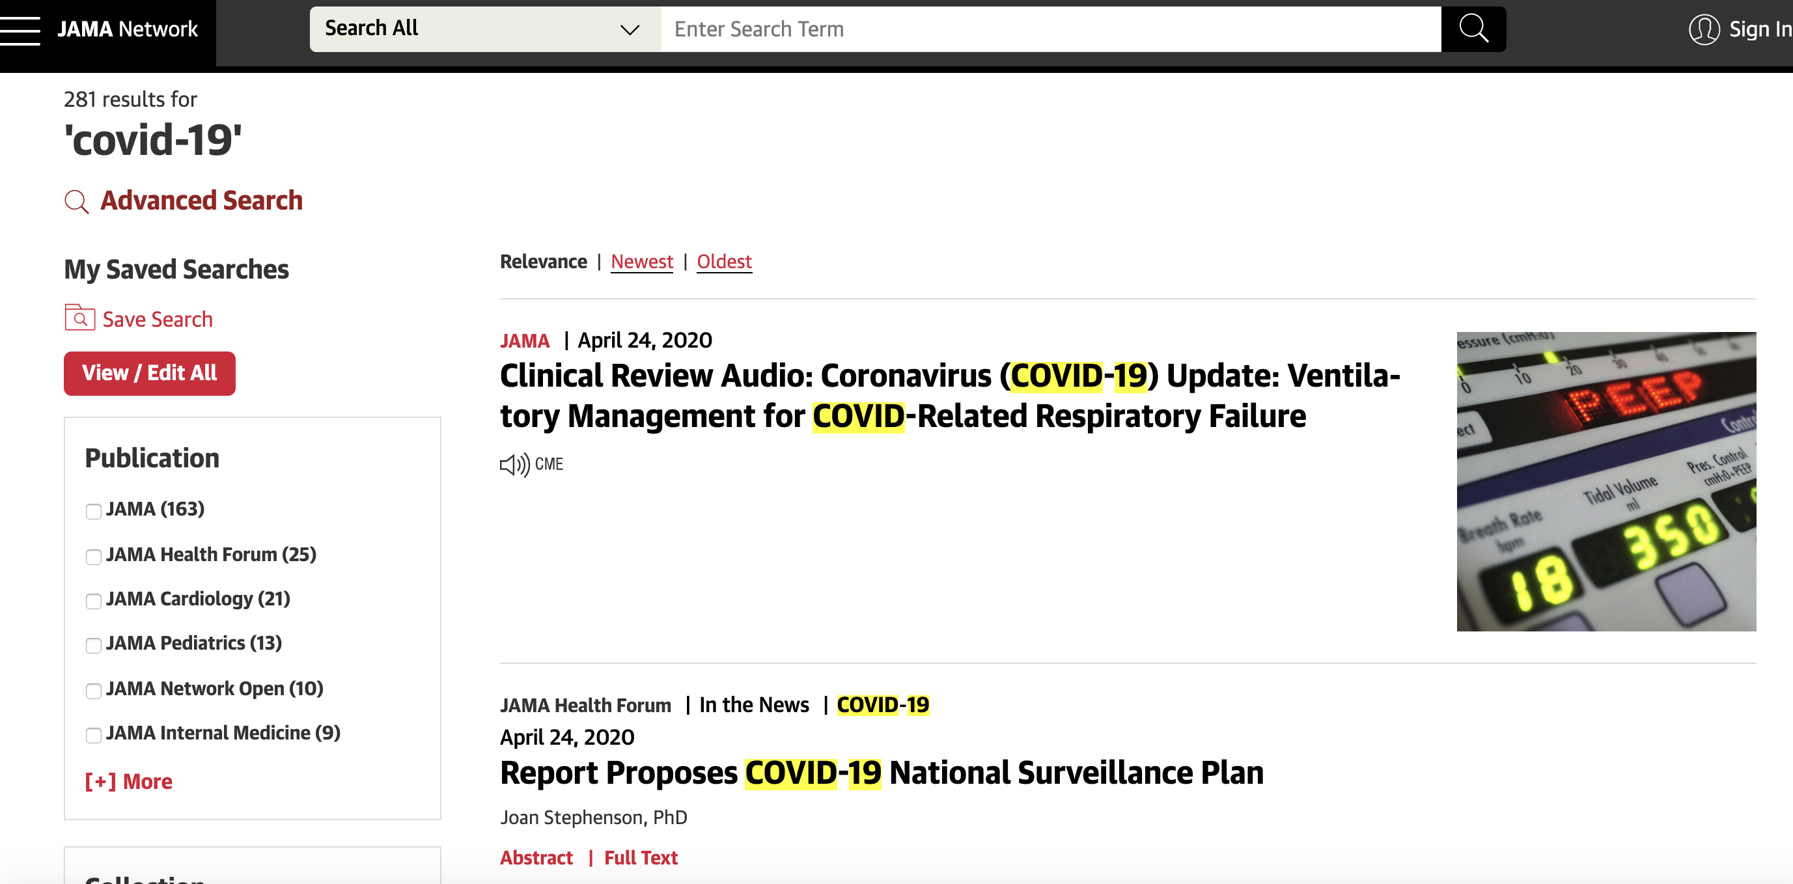
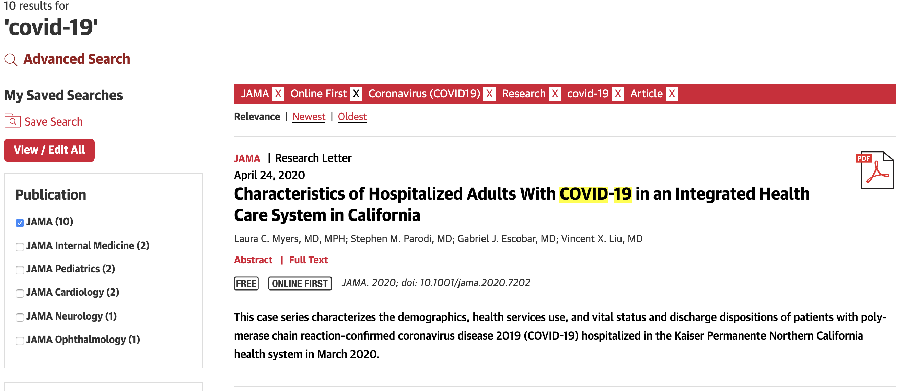
高级检索
限定文章范围，缩减结果数量
高级检索入口
Notes:
还记得刚才讲的可选择检索范围有哪些吗

Slide 38
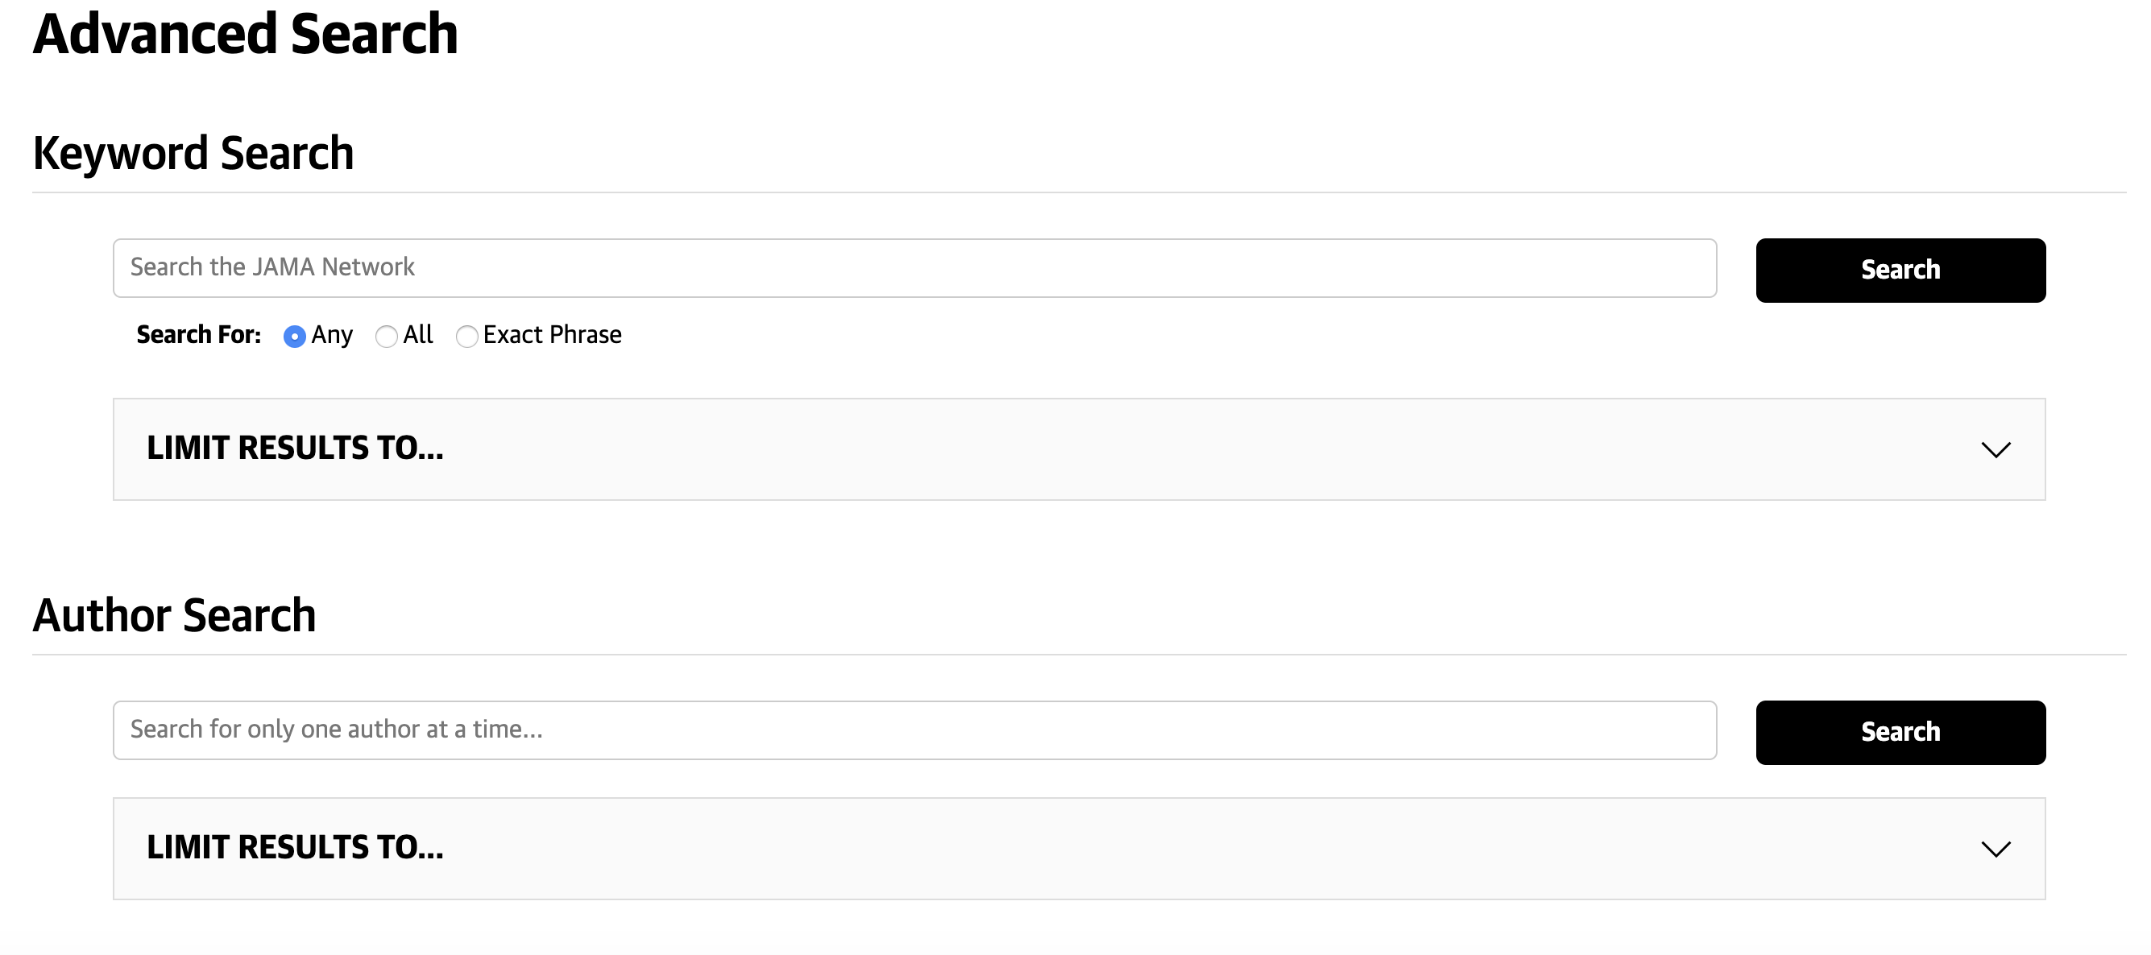
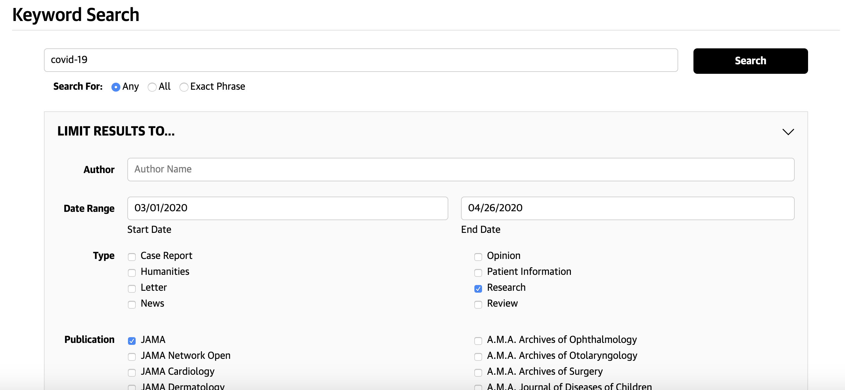
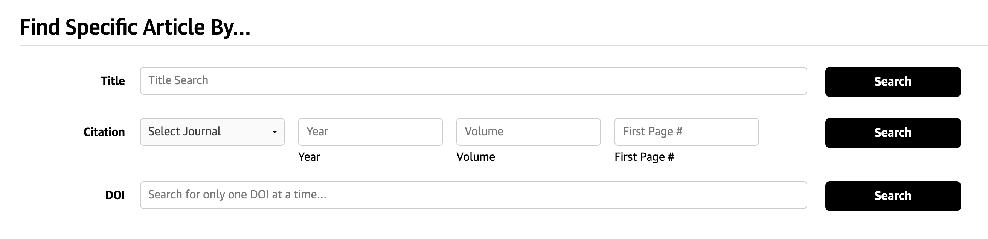
高级检索

Slide 39


关注我们
iGroup信息服务
李茜茹 iGroup
Grace_li@igroup.com.cn
iGroup信息服务微信公众号 国内最受欢迎的学术图书馆员职业培训和互动交流平台之一，涵盖Science，JAAM，BMJ，Annual Reviews等多个数据库的最新咨询和客服服务。

